Slide 1
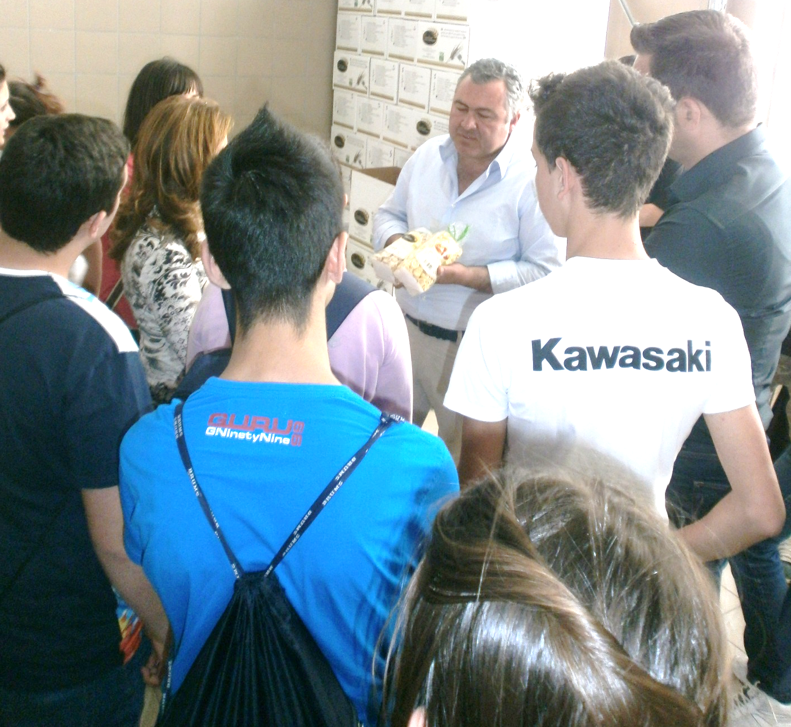
Pastificio Cardone
L’azienda Cardone nasce nel 1988 come piccolo laboratorio artigianale di pasta fresca che utilizzava i metodi della tradizione pugliese, tramandati dai nostri antenati.
Nel 1997 prende il via il Centro di produzione di pasta fresca Cardone progettato per coniugare tradizione, qualità artigianale e innovazione.
Nel 2012 Slow Food Piana degli Ulivi sceglie la Pasta Cardone quale eccellenza del territorio. Questo è un riconoscimento rivolto a chi «presidia» i prodotti della tradizione
Nello stesso anno Sportweek annovera l’azienda tra i 10 migliori pastifici artigianali d’Italia
Nel 2013 il Pastificio Cardone diventa BIO:questo cambio non comporta alcuna flessione delle vendite, anzi si osserva un incremento, sebbene sia rivolta ad un mercato di nicchia
La pasta fresca Cardone è fatta con grano 100% italiano, cioè sia coltivato che molito in Italia. In altre parole, una vera pasta made in Italy.

Slide 2
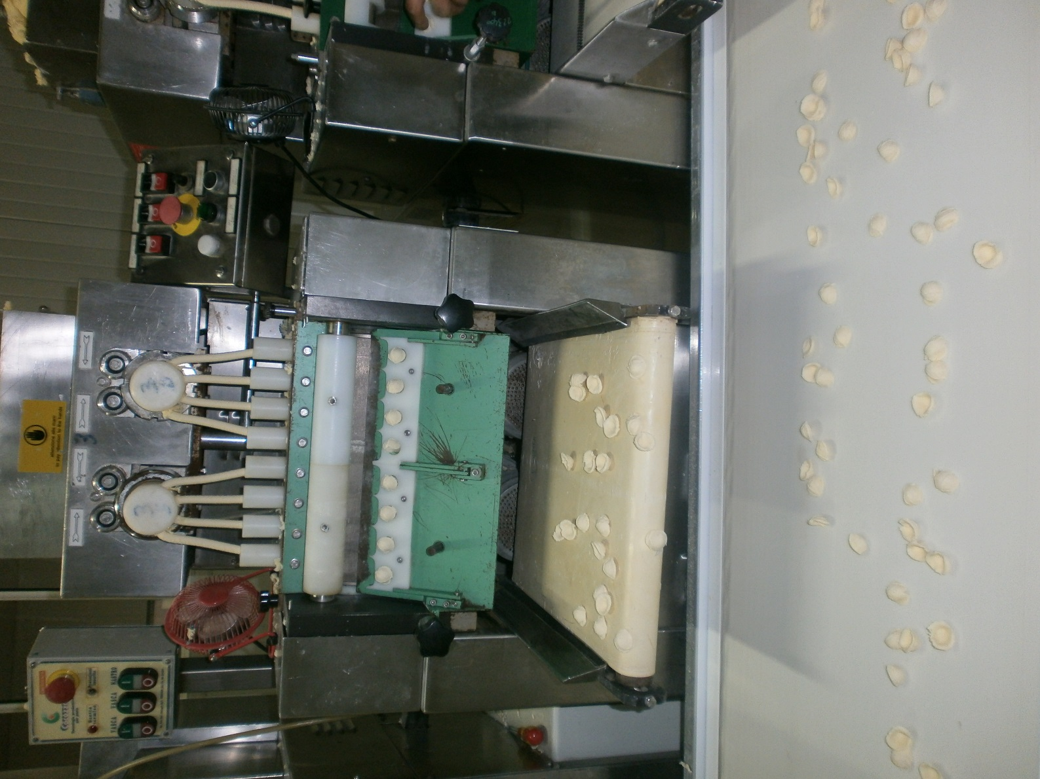
Pastificio Cardone

Slide 3
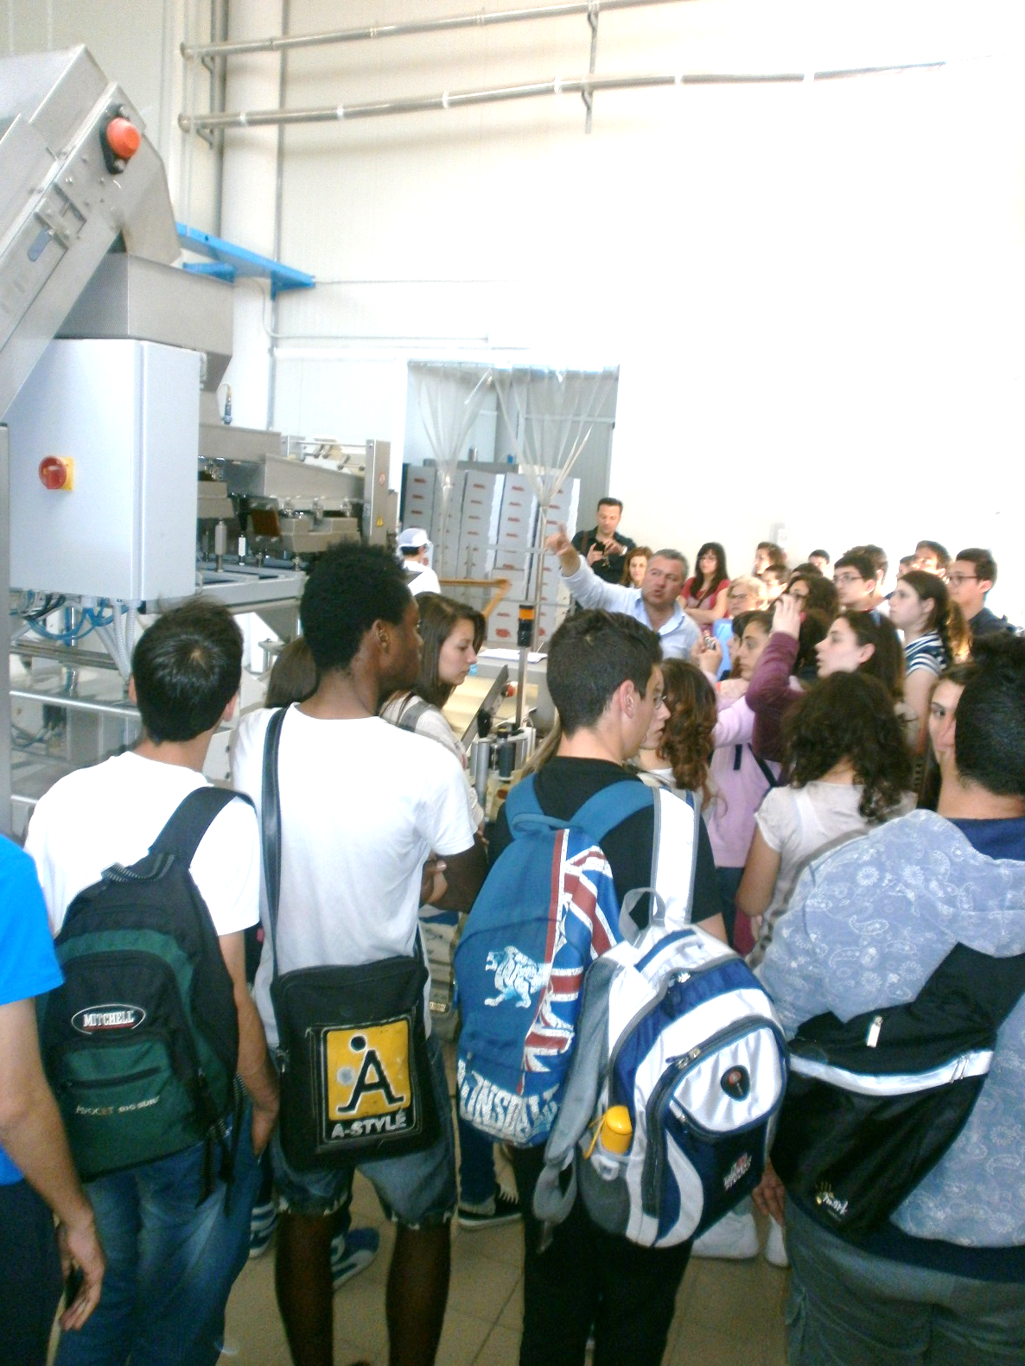
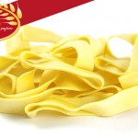
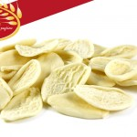
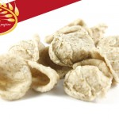
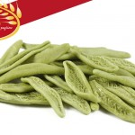
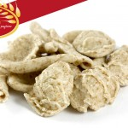
Pastificio Cardone
Il pastificio produce vari tipi di pasta fresca, tutti BIO e derivati da grani rigorosamente prodotti e moliti in Italia, come illustrato nell’etichetta di ciascun prodotto.
PASTA FRESCA ALL’UOVO PASTA FRESCA DI SEMOLA DI GRANO DURO PASTA FRESCA INTEGRALE
PASTA FRESCA FORMATO SPECIALE SELEZIONE SENATORE CAPPELLI

Slide 4
Pastificio Cardone Meno pesticidi nel nostro organismo mangiando Bio
Mangiare Bio significa ridurre nel proprio organismo l’assorbimento di pesticidi e prodotti di sintesi.
Si pensi anche ai bambini, che si trovano ad ingerire le stesse dosi degli adulti ma avendo un organismo molto più piccolo ! …
Come esempio richiamiamo uno studio della RMIT University di Melbourne (Australia) il quale rivela che seguire un'alimentazione bio per una sola settimana può ridurre i livelli di pesticidi negli adulti di circa il 90%. Si tratta, in altri termini, di dire addio ai pesticidi e godere di una salute migliore mangiando biologico.
(http://www.veronagreen.it/index.php/component/k2/item/378-biologico-per-una-settimana-livelli-di-pesticidi-nel-corpo-ridotti-del-90)
I risultati di questo studio confermano che i livelli urinari di dialkylphosphate (DAP) risultano inferiori dell'89% dopo aver seguito una dieta bio per sette giorni, rispetto a coloro che avevano seguito un'alimentazione convenzionale nello stesso lasso di tempo.
Il forte calo dei livelli di pesticidi organo fosforati dopo la dieta bio suggerisce che la fonte della maggior parte di queste sostanze è rappresentata dal cibo, rispetto ad altre fonti di pesticidi, come l'inalazione e l'assorbimento cutaneo.
I risultati dello studio sono particolarmente significativi in un momento in cui l’impiego dei pesticidi è ancora molto elevato per gli alimenti non bio che troviamo normalmente nei supermercati.
L'ICEA è uno dei principali enti certificatori Italiani ed Europei e controlla ben 13mila aziende che producono in biologico
logo europeo del Biologico obbligatorio dal 1 luglio 2010

Slide 5
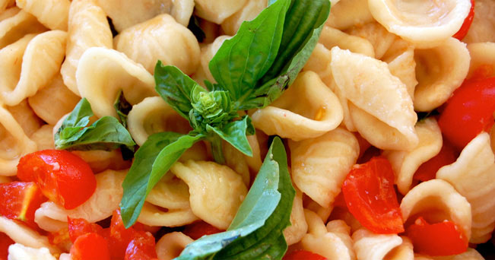
Pastificio Cardone Pasta prodotta e molita in Italia per evitare di ingerire micotossine cancerogene
Perché mangiare pasta prodotta e molita in Italia?
Riportiamo sull’argomento, a titolo di esempio, le parole di Andrea Di Benedetto, presidente del Consorzio CAMPO (agricoltori mugnai pastai organizzati): 20 aziende tra Puglia e Basilicata, che coltivano, macinano e trasformano in pasta il grano duro locale, neanche a dirlo pressoché libero da micotossine. «I limiti attuali di micotossine sono tarati sull’europeo medio, che mangia 5-6 chili di pasta l’anno, non 27 chili come in Italia. Quella soglia per noi italiani è tossica. E a rischiare di più sono i bambini delle famiglie che non possono permettersi di comprare la pasta in farmacia».
All’industria dei pastai, che importa grano duro (fino al 40% del fabbisogno nazionale) sostenendo che quello italiano non è sufficiente, Di Benedetto ribatte duro: “Il problema è l’importazione massiccia di grano di bassa qualità e l’appiattimento del prezzo a livelli troppo bassi.
Così il granicoltore italiano fallisce o pianta altre cose. Per portare la produzione italiana a 10 milioni di tonnellate basta aumentare il prezzo del grano del 30%“. E quanto costerebbe la pasta? “L’abbiamo già visto: la pasta è rincarata e il prezzo del grano è diminuito. È solo speculazione”.
Per saperne di più:
http://sologranoitaliano.wordpress.com/indagine-micotossine/

Slide 6
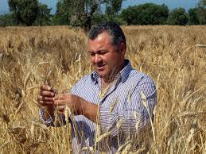
Pastificio Cardone Pasta prodotta e molita in Italia per evitare di ingerire micotossine cancerogene
Enzo Cardone, il proprietario dell’azienda Cardone, ci ha spiegato che la farina da grano prodotto e molito in Italia non ha micotossine perché dopo la raccolta viene asciugato al sole di luglio e agosto, cosa che invece non può essere fatta per grani provenienti da Paesi molto meno caldi del nostro.
Questa asciugatura previene la formazione delle micotossine.
Al contrario i grani e le farine provenienti dall’estero presentano grandi quantità di micotossine al loro interno, e di conservanti che vengono utilizzati in quantità ingenti per ridurre l’attacco dei funghi.

Slide 7
PASTIFICIO CARDONE
Ma le etichette ci aiutano ad individuare un grano davvero italiano?
Oggi purtroppo le norme sulle etichette non sono a vantaggio dei consumatori…ma delle logiche dei produttori del mercato globale….
Oggi è consentito definire «Italiano» anche un prodotto che proviene dall’estero, purchè sia lavorato o confezionato in Italia….
Ma al di là delle norme attualmente in vigore, è oggi importante avere delle certezze sulla provenienza dei grani che costituiscono un alimento che noi italiani assumiamo con continuità…ogni giorno…la pasta.
Le etichette del pastificio Cardone certificano che il grano è prodotto e molito in Italia: nella selva delle etichette una certezza!

Slide 8
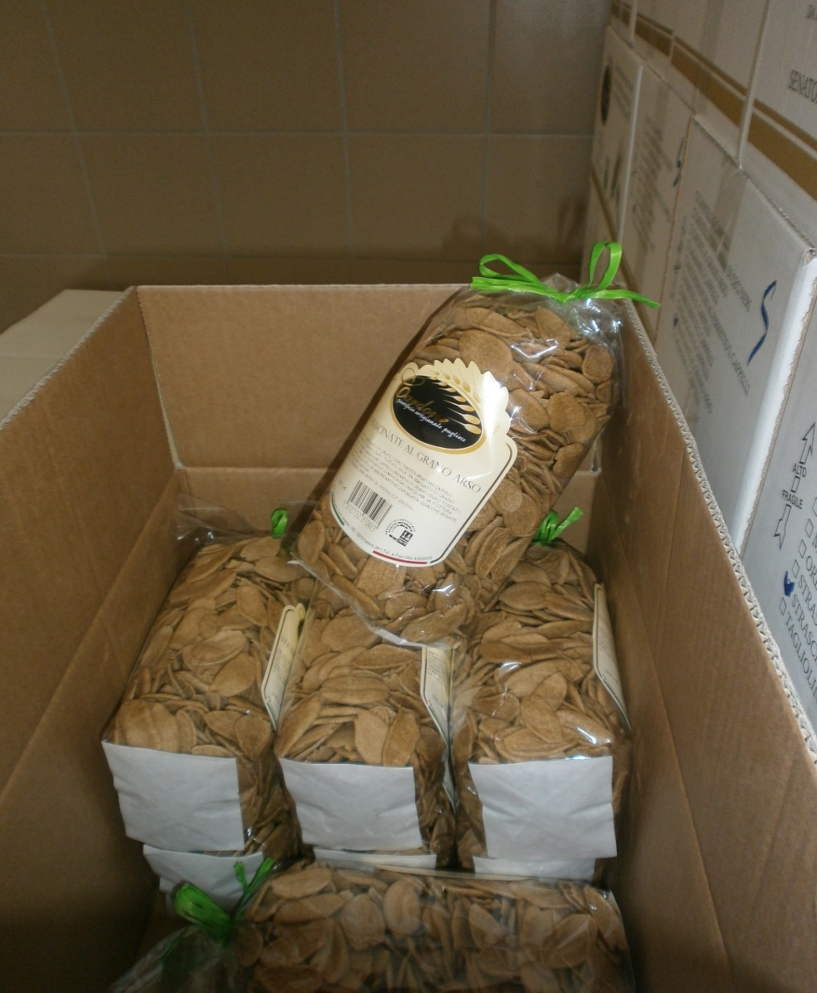
PASTIFICIO CARDONE
La riscoperta del Grano varietà Senatore Cappelli
dal valore nutrizionale eccellente
Nel 1915 un famoso genetista italiano, Nazareno Strampelli, a Foggia, ottenne una selezione di frumento duro, con le caratteristiche ariste nere (i filamenti che circondano le spighe), alto circa 1 metro e 60 cm – più alto rispetto al comune frumento - con un elevato valore nutrizionale rispetto a tante varietà oggi comunemente utilizzate e con una resa decisamente maggiore rispetto alle produzioni dell’epoca.
Pasta prodotta con grano Senatore Cappelli dal pastificio Cardone

Slide 9
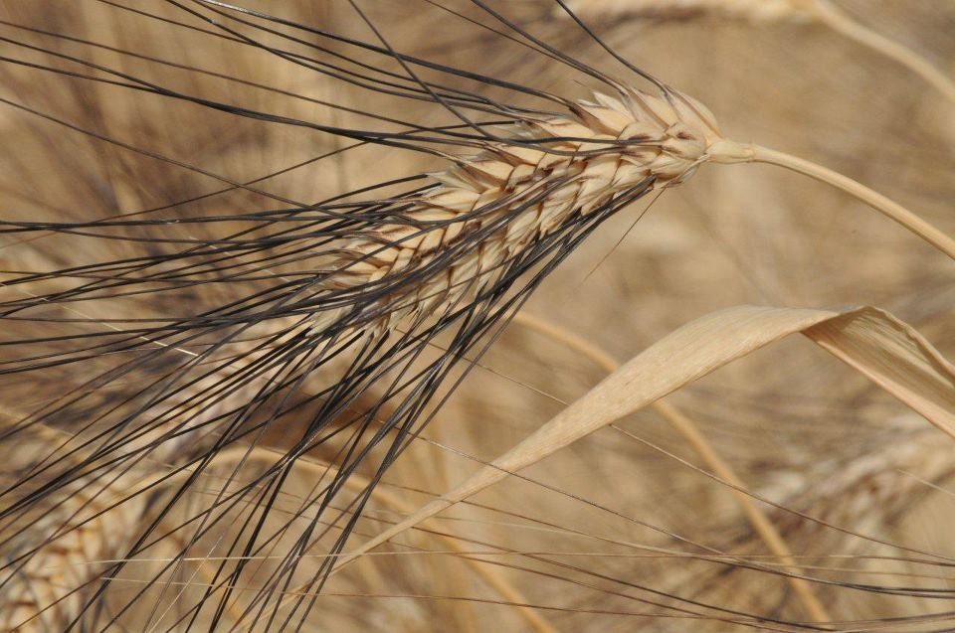
Pastificio Cardone
La caratteristica spiga del grano Senatore Cappelli con le ariste nere
Il grano Cappelli viene considerato il padre del grano duro, definito negli anni 30 “razza eletta” si diffuse moltissimo in Italia durante il Fascismo, é un grano duro rustico che predilige i terreni poveri e argillosi.
Detiene eccellenti qualità nutrizionali, ha un alto valore proteico (in Puglia tale caratteristica gli è valsa l’appellativo di “ carne dei poveri”), è ricco in aminoacidi, vitamine e minerali, altamente digeribile, è resistente alla cottura (pasta al dente) e di colore giallo ambra tipico della pasta italiana.
Le sue spighe sono alte più di 150 cm, la notevole altezza ha reso questa varietà difficile da coltivare perché facile al piegamento e coricamento a causa dell’azione del vento e della pioggia. Per questo negli anni ’70 venne sostituito, da altre varietà più facili da coltivare e raccogliere
Similmente a tutti i grani antichi, il grano “Senatore Cappelli”, con la sua altezza e il suo apparato radicale sviluppato, soffoca le malerbe con conseguente limitazione del ricorso ai diserbanti e ad altre sostanze di sintesi chimica, e per questo oggi si sta reintroducendo in alcune regioni italiane, tra cui la Puglia.

Slide 10
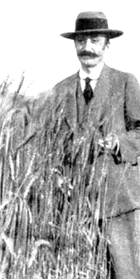
Pastificio Cardone
Nazareno Strampelli (1866-1942) nel secolo scorso è stato uno dei più grandi agronomi genetisti che hanno contribuito ad aumentare le produzioni di frumento. Prima della visita in azienda siamo stati ospitati nella Masseria Oasi S.Giovanni Battista dove abbiamo visto un film sulla vita di Nazareno Strampelli e la storia dell’evoluzione delle varietà di frumento.
La cultivar di grano duro “Senatore Cappelli” ottenuta dal genetista Nazareno Strampelli agli inizi del XX secolo, fu dedicata al marchese Raffaele Cappelli, senatore del Regno d’Italia, che aveva avviato le trasformazioni agrarie in Puglia, introdotto la distinzione tra grani duri e teneri, e sostenuto Strampelli nella sua attività, mettendogli a disposizione campi sperimentali, laboratori ed altre risorse.
Il genetista Nazareno Strampelli

Slide 11
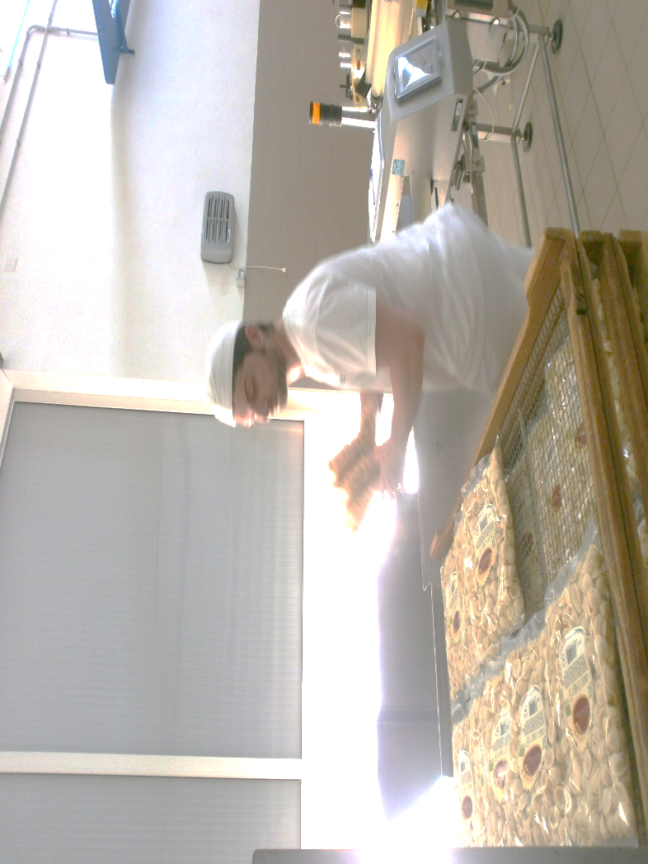
Pastificio Cardone
Col progetto dal campo alla tavola dedicato al grano Senatore Cappelli si è voluto ripartire dal passato e ritornare al gusto ed alla genuinità di una pasta fatta di puro grano Senatore Cappelli, consentendo al consumatore di conoscere, attraverso l’etichetta, l’intera filiera produttiva a partire dal campo (rigorosamente PUGLIESE) fino ad arrivare alla tavola: infatti nell’etichetta sono indicati sia l’azienda di produzione del grano, che il mulino (con il nome e cognome dei proprietari) (TRACCIABILITA’).
E’ stato fondamentale il contributo di agricoltori e mulini, per questo è nato il patto di filiera. Il “patto” vede protagonisti le imprese agricole tra il canale di Pirro e la Selva di Fasano e della marina tra Fasano e Ostuni, che si occupano della semina e della coltivazione rigorosamente biologica. Anche la molitura viene fatta in molini aderenti alla filiera o che abbiano sottoscritto il Disciplinare di rintracciabilità di filiera.
Il risultato? Una semola di grano duro autentica, che nel pastificio viene trasformata nei formati tradizionali pugliesi.
Questo progetto è certificato UNI EN ISO 22005/2008.

Slide 12
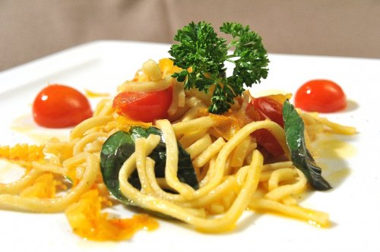
Pastificio Cardone
.
Quindi perché ritornare al grano Senatore Cappelli? Tante le ragioni:
Abbiamo già parlato delle sue eccellenti caratteristiche nutrizionali.
Abbiamo già anche detto che grazie alla sua altezza soffoca le malerbe riducendo la necessità di erbicidi.
Oggi la stragrande maggioranza delle paste presenti sul mercato è prodotta con semole e farine che mescolano grani italiani ma soprattutto esteri, quasi tutti derivati da pochissime varietà, sintomo di una biodiversità smarrita.
I grani provenienti dall’estero sono stoccati in ambienti umidi, e sono trattati con conservanti per ridurre l’attacco delle muffe. Oltre ai conservanti possono contenere una tossina prodotta dalle muffe stesse, che è cancerogena.
Nei grani italiani del sud questo problema delle muffe e delle micotossine non è stato riscontrato perché dopo la raccolta vengono essicate al sole di luglio e agosto.

Slide 13
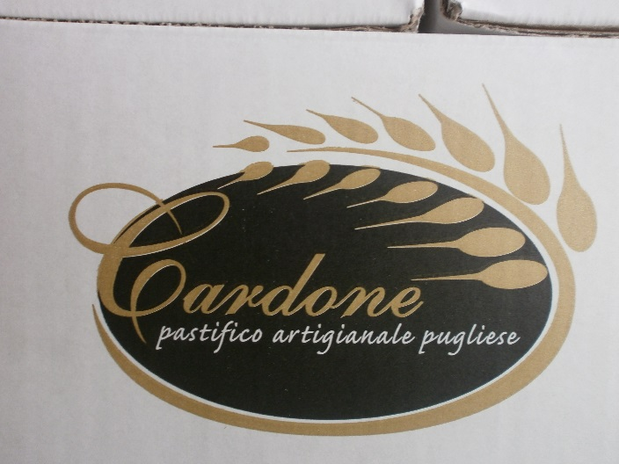
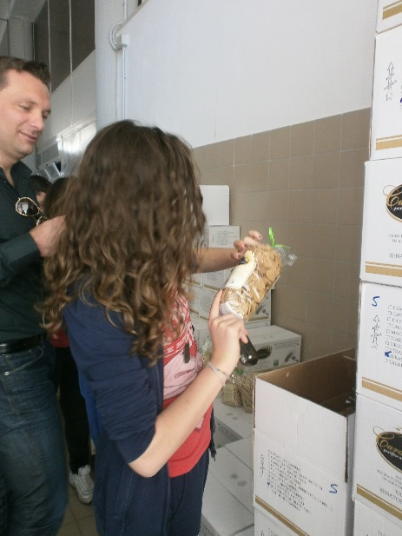
Pastificio Cardone
La selezione Senatore Cappelli propone al consumatore una pasta a chilometro zero perché il grano viene coltivato nel cuore della Puglia in maniera naturale, senza contaminazioni nè sofisticazioni, certificata Prodotto Biologico e UNI EN ISO 22005/2008 che garantisce l’intera filiera produttiva.
Una pasta unica, che si integra perfettamente con la dieta mediterranea.

Slide 14
Pastificio Cardone
La progettazione della nostra settimana di escursioni è stata fatta nel rispetto dei principi del turismo sostenibile, nell’ambito di un progetto che mira a promuovere questo concetto tra la società civile ed i giovani, anche coinvolgendo le scuole.
Infatti «turismo sostenibile» significa destagionalizzare, fruire senza danneggiare l’ambiente che ci ospita, godere del paesaggio naturale ed agrario, conoscere la cultura e l’identità locali, tra cui anche il nostro territorio, la nostra gastronomia, in nostri prodotti tipici.
Il turismo scolastico è una forma di turismo sostenibile perché avvicina i giovani al territorio, alla natura, alla cultura locali, e li educa a fruire del territorio rispettandolo.
Il progetto di che trattasi, che vede la collaborazione di diversi Paesi del bacino del Mediterraneo, si chiama «Live Your Tour» proprio per incarnare i concetti di sostenibilità prima richiamati ed è finanziato dall’Ue attraverso lo strumento finanziario ENPI (European Neighbourhood and Partnership Instrument).

Slide 15
Credits
(1ªA-IPSSS) : Alò Morena, Chirico Lucia, Fumarola Chiara, Valente Aurora.
(1ªA-IPSEOA): Chirico Serena , Lenti Simone, Mottola Vanessa.
(1ªB-IPSEOA): Tirca Georgiana, Zaccaria Alessandra.
(1ªC-IPSEOA): Incalza Gianluca, Salonna Samantha, Santoro Sofia, Totero Alberto.
(1ªD-IPSEOA): Andriola Ginevra, Caliandro Isabella, Elia Emanuela, Santoro O. Giuseppe, Vitale Antonio.
(1ªE-IPSEOA): Bonifacio Valeria, Urso Gabriele, Venerito Selenia.
(1ªF-IPSEOA): Della Corte Vita, Nisi Giovanni, Palmisano Vitantonio, Passiatore Alex, Salicandro Salvatore.
(1ªG-IPSEOA): Argese Luca, Di Lauro Eligio, Fedele Ilaria, Lenti Arianna, Lupo Chiara, Menga Leonardo, Ndongbou Francois Gabriel.
(1ªH-IPSEOA): Antonazzo Sonia, Mastro Sara.

